Slide 1
Savci – řád: sudokopytníci
Registrační číslo projektu: CZ.1.07/1.1.38/02.0025
Název projektu: Modernizace výuky na ZŠ Slušovice, Fryšták, Kašava a Velehrad
Tento projekt je spolufinancován z Evropského sociálního fondu a státního rozpočtu České republiky.
Př_095_Savci_řád sudokopytníci (nepřežvýkavci)
Autor: Mgr. Eliška Nováková
Škola: Základní škola Slušovice, okres Zlín, příspěvková organizace

Slide 2
Anotace:
Digitální učební materiál je určen k výkladu nového učiva. Žáci se seznamují
s charakteristikou nepřežvýkavých sudokopytníků. Pomocí obrázků si zároveň procvičují i poznávání jednotlivých zástupců.
Materiál rozvíjí vědomosti a dovednosti žáků.
Je určen pro předmět přírodopis a ročník 8.
Tento materiál vznikl jako doplňující materiál k učebnici: Přírodopis 2 pro 7. ročník základní školy a nižší ročníky víceletých gymnázií. Bělehradská 47, 120 00 Praha 2: SPN, 1999. ISBN 80-7235-069-2.

Slide 3
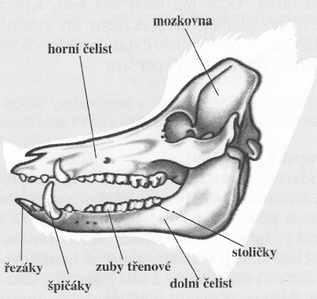
Obecná charakteristika
Lebka
prasete domácího
jednoduchý žaludek
nikdy potravu nepřežvykují
úplný chrup s mohutnými prohnutými špičáky, vypadají jako kly

Slide 4
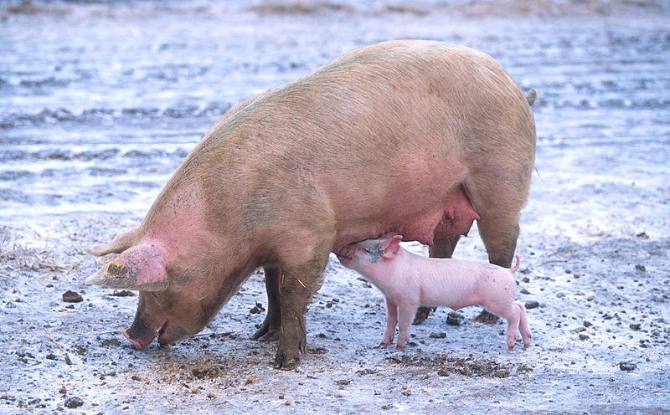
Prase domácí
Co všechno víš o uvedeném zvířeti? O jeho vzhledu, potravě, atd.

Slide 5
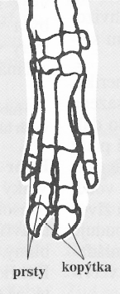
Prase domácí
prasete divokého
je vyšlechtěno z ..........................................
zavalité tělo
čtyřmi
nohy jsou opatřeny ................... prsty
našlapuje však jen na dva prostřední prsty
všežravec
především maso
užitek: ....................................

Slide 6
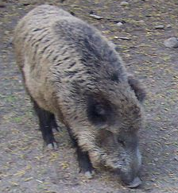
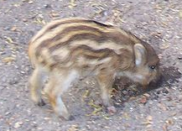
Prase domácí
VEPŘ
samec od prasete ……………
PRASNICE
samice od prasete ………………
SELE
mládě od prasete …………

Slide 7
Prase domácí
Z prasete lze zužitkovat téměř všechno.
Dokážete říct co všechno a k čemu?
KŮŽE – brašnařské výrobky (tašky, řemeny, ...)
ŠTĚTINY – štětce, kartáče, ...
VNITŘNOSTI – jitrnice, tlačenky, ...
TUK, MASO – v různé úpravě jako potravina

Slide 8
Prase domácí
Některé kultury mají konzumaci vepřového
masa náboženskými předpisy ZAKÁZÁNO. Víš o jaké kultury se jedná?
MUSLIMOVÉ A ŽIDÉ

Slide 9
Prase dIVOKÉ
mohutnější špičáky než prase domácí
špičáky a protáhlý rypák využívají
k rozrývání půdy
tělo je pokryto hustou štětinatou kůží
v myslivosti velmi oblíbená lovná zvěř,
označována jako „černá zvěř“
samice (bachyně) mívají 5 až 6 selat

Slide 10
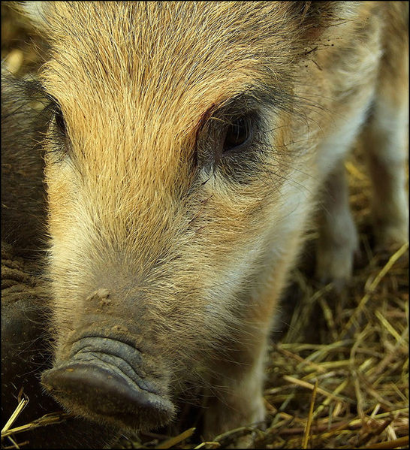
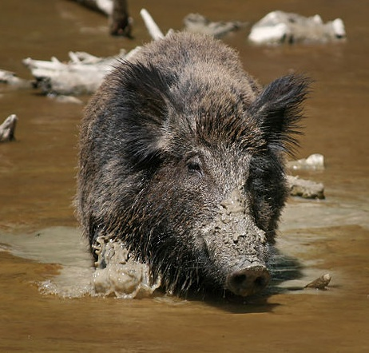
Prase dIVOKÉ

Slide 11
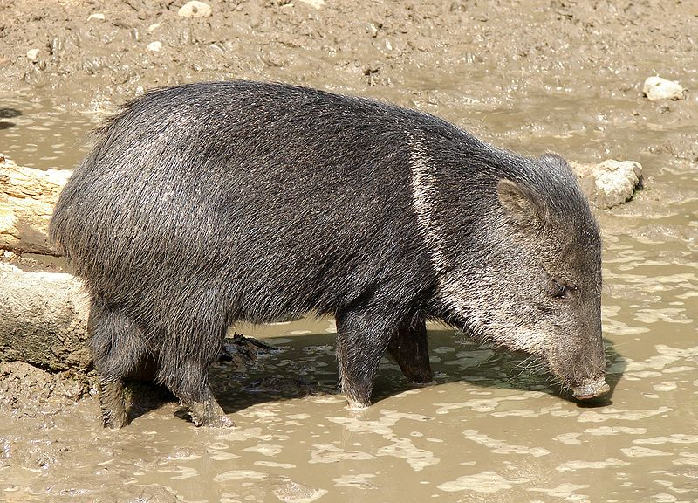
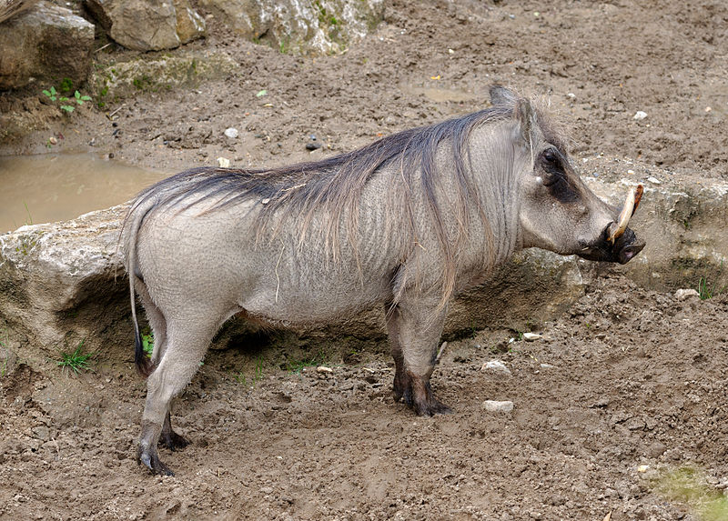
Prase bradavičnaté
(africké savany)
Pekari páskovaný
(americký kontinent)

Slide 12
hrochovití
býložravci s lysou kůží
kulovité řezáky a špičáky stále dorůstají
žijí v Africe
dobří plavci a velmi dobře chodí pod vodou
zástupci: hroch obojživelný a hrošík
liberijský

Slide 13
hrochovití
Co umožnilo hrochům přizpůsobení životu ve vodě?
uzavíratelné ušní boltce a nosní otvory
prsty jsou opatřeny plovacími blánami

Slide 14
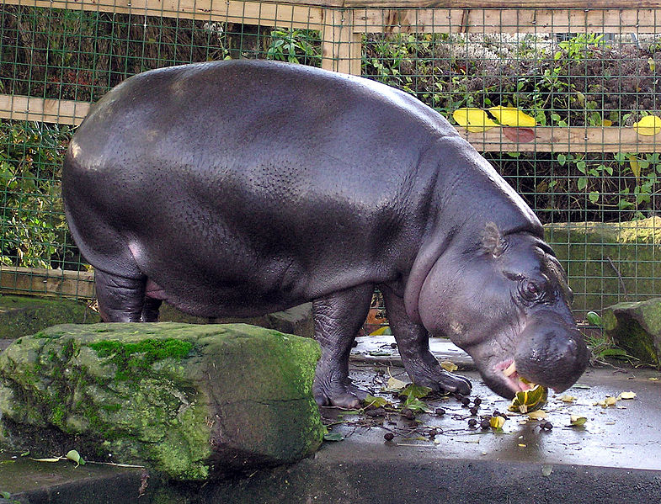
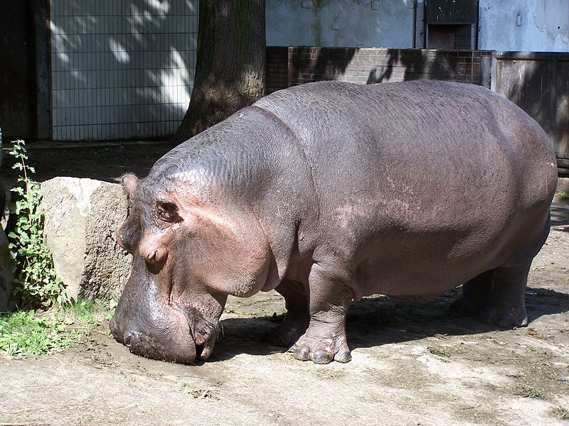
Hrošík liberijský
- až 200 kg
Hroch obojživelný
- až 4 tuny

Slide 15
Zdroje
Sow with piglet.jpg. In: Wikipedia: the free encyclopedia [online]. San Francisco (CA): Wikimedia Foundation, 2001-, 11. 3. 2007, 21:19 [cit. 2013-05-18]. Dostupné z: http://upload.wikimedia.org/wikipedia/commons/thumb/5/59/Sow_with_piglet.jpg/800px-Sow_with_piglet.jpg
Dzik w Rezerwacie Pokazowym Żubrów w Białowieży 04.jpg. In: Wikipedia: the free encyclopedia [online]. San Francisco (CA): Wikimedia Foundation, 2001-, 8. 5. 2007, 22:01 [cit. 2013-05-18]. Dostupné z: http://upload.wikimedia.org/wikipedia/commons/thumb/f/f4/Dzik_w_Rezerwacie_Pokazowym_%C5%BBubr%C3%B3w_w_Bia%C5%82owie%C5%BCy_04.jpg/800px-Dzik_w_Rezerwacie_Pokazowym_%C5%BBubr%C3%B3w_w_Bia%C5%82owie%C5%BCy_04.jpg
Prase divoke.jpg. In: . Wikipedia: the free encyclopedia [online]. San Francisco (CA): Wikimedia Foundation, 2001-, 18. 2. 2011, 07:44 [cit. 2013-05-18]. Dostupné z: http://upload.wikimedia.org/wikipedia/commons/thumb/5/56/Prase_divoke.jpg/546px-Prase_divoke.jpg
Wild Boar Habbitat 3.jpg. In: Wikipedia: the free encyclopedia [online]. San Francisco (CA): Wikimedia Foundation, 2001- [cit. 2013-05-18]. Dostupné z: http://upload.wikimedia.org/wikipedia/commons/thumb/f/f0/Wild_Boar_Habbitat_3.jpg/800px-Wild_Boar_Habbitat_3.jpg
Tayassu tajacu.jpg. In: Wikipedia: the free encyclopedia [online]. San Francisco (CA): Wikimedia Foundation, 2001-, 7. 7. 2007, 23:44 [cit. 2013-05-18]. Dostupné z: http://upload.wikimedia.org/wikipedia/commons/thumb/3/33/Tayassu_tajacu.jpg/800px-Tayassu_tajacu.jpg
Bristol.zoo.pygmy.hippo.arp.jpg. In: Wikipedia: the free encyclopedia [online]. San Francisco (CA): Wikimedia Foundation, 2001-, 22:12, 14. února 2006 [cit. 2013-05-18]. Dostupné z: http://upload.wikimedia.org/wikipedia/commons/thumb/d/d0/Bristol.zoo.pygmy.hippo.arp.jpg/785px-Bristol.zoo.pygmy.hippo.arp.jpg

Slide 16
Zdroje
Hroch obojzivelny.jpg. In: Wikipedia: the free encyclopedia [online]. San Francisco (CA): Wikimedia Foundation, 2001-, 22:49, 22 říjen 2006 [cit. 2013-05-18]. Dostupné z: http://upload.wikimedia.org/wikipedia/commons/thumb/a/af/Hroch_obojzivelny.jpg/800px-Hroch_obojzivelny.jpg
Phacochoerus africanus qtl2.jpg. In: Wikipedia: the free encyclopedia [online]. San Francisco (CA): Wikimedia Foundation, 2001-, 19:41, 30 August 2011 [cit. 2013-05-18]. Dostupné z: http://upload.wikimedia.org/wikipedia/commons/thumb/d/d3/Phacochoerus_africanus_qtl2.jpg/800px-Phacochoerus_africanus_qtl2.jpg
Přírodopis 2 pro 7. ročník základní školy a nižší ročníky víceletých gymnázií. Bělehradská 47, 120 00 Praha 2: SPN, 1999. ISBN 80-7235-069-2.

